Slide 1

Soutenance Projet 2
Présentation du projet
Découpage général de la maquette
Découpage par parties de la maquette
Validation HTML et CSS

Slide 2
Projet
Réaliser le site web Booki pour une entreprise proposant un outil
de planification de vacances.
Le site permet aux usagers de trouver des hébergements et
des activités dans la ville de leurs choix.
Point important :
- Le site doit être fidèle à la maquette qui à été donner.
- Le site devra être responsive et devra avoir un breakpoint à 992px et 768px.
- Le code HTML et CSS devra être valide W3C

Slide 3
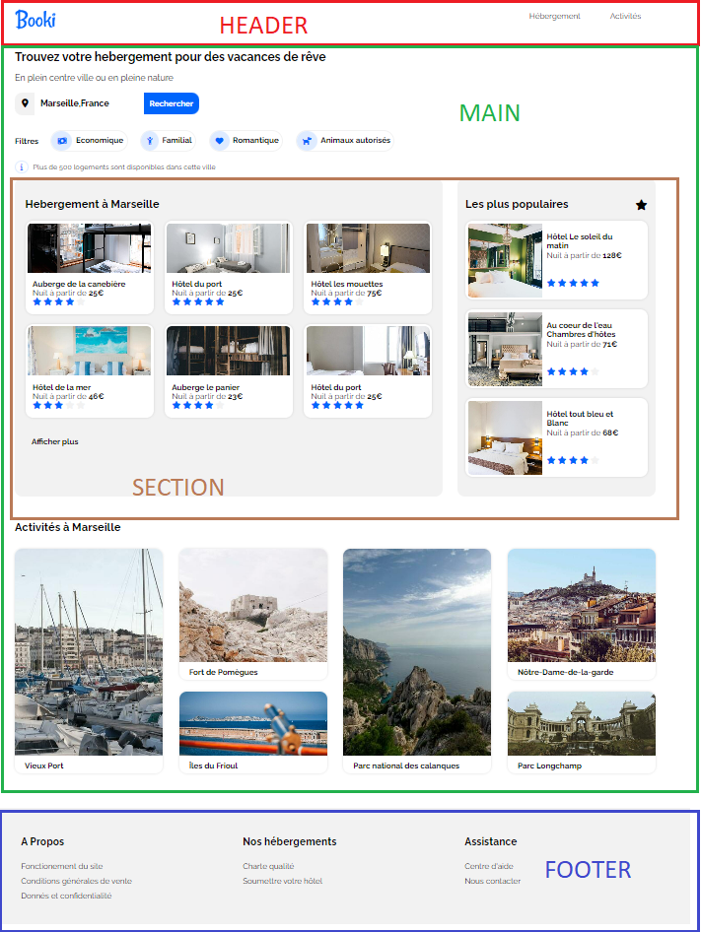
Découpage général de la maquette

Slide 4
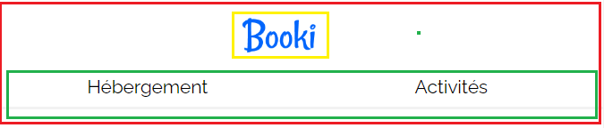
Découpage par partie de la maquette HEADER
HEADER
LOGO
NAV

Slide 5
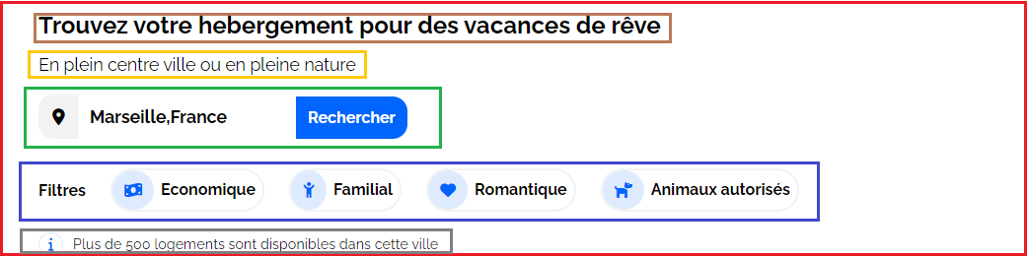
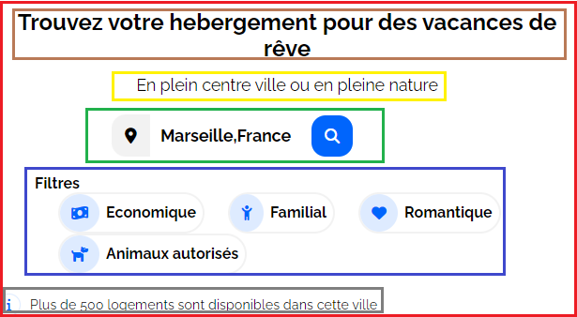
TITRE, BARRE DE RECHERCHE, FILTRES
L’ENSEMBLE DU BLOC
TITRE H1
TITRE H2
BARRE DE RECHERCHE
FILTRES
INFORMATION

Slide 6
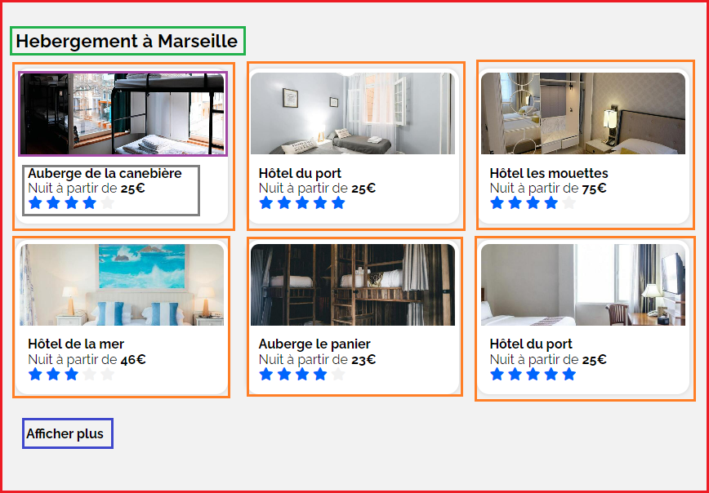
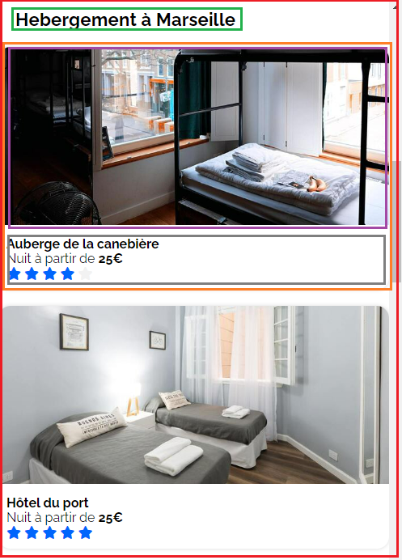
SECTION HEBERGEMENT
SECTION (HEBERGEMENT)
TITRE H4
CARDS
IMAGE
INFORMATION

Slide 7
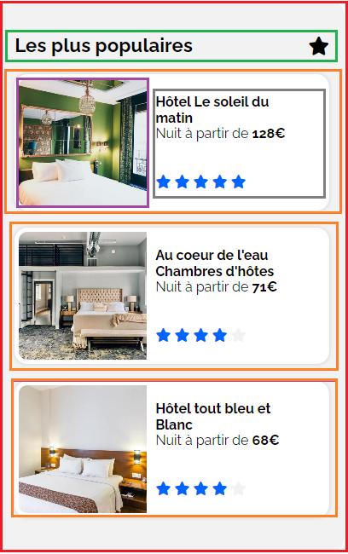
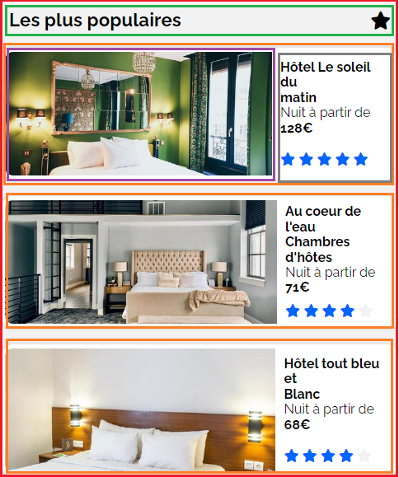
SECTION LES PLUS POPULAIRES
SECTION (POPULAIRE)
TITRE H4
CARDS
IMAGE
INFORMATION

Slide 8
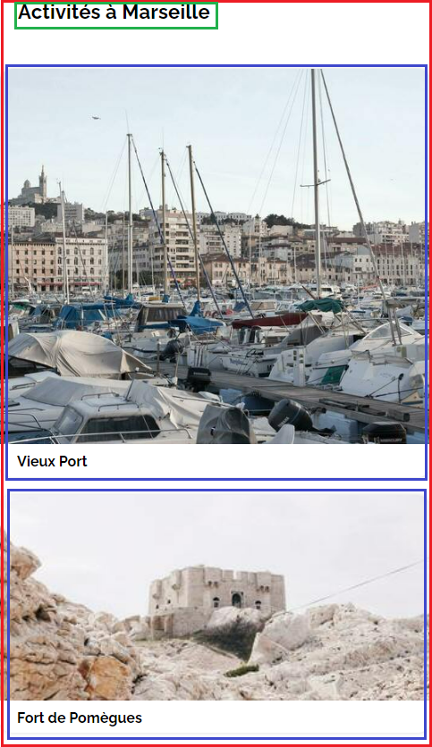
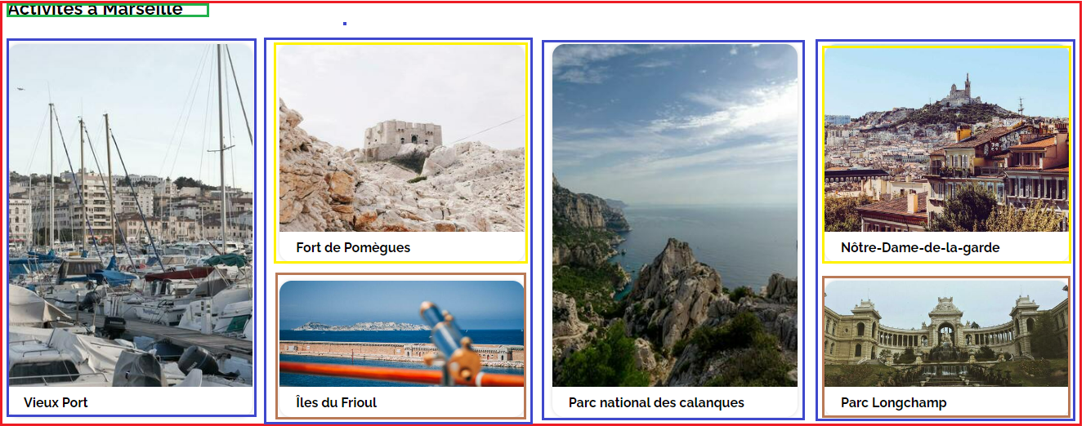
ACTIVITÉS
ACTIVITÉS
CARD 1
CARD 2 / CARD 3

Slide 9
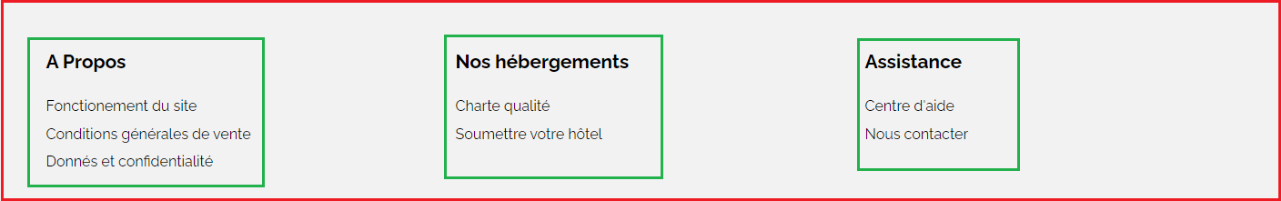
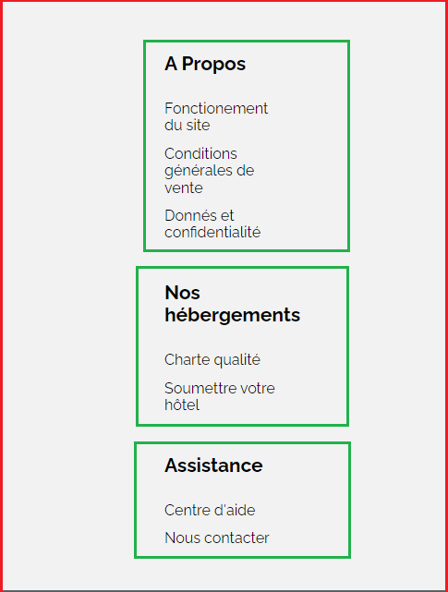
FOOTER
FOOTER
NAV

Slide 10
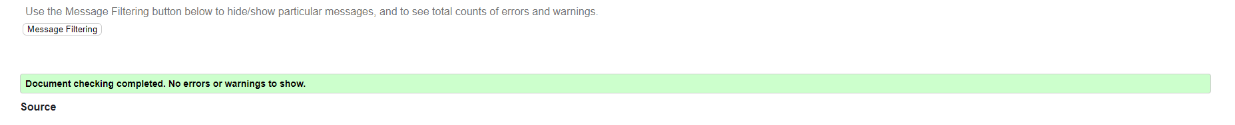
VALIDATION HTML et CSS W3C

Slide 11
Merci

